Slide 1







Il supporto amministrativo nel percorso del dottorato
Sabrina Pazzagli – Cristina Giacoia
Settore Dottorato di ricerca – Dipartimento di Medicina Sperimentale e Clinica

Slide 2
Status del dottorando
Il dottorando possiede lo status di studente e lo mantiene fino al conseguimento del titolo (art. 19, comma 1 del «Regolamento di Ateneo in materia di dottorato di ricerca»).
L’erogazione della borsa di studio non comporta l’instaurazione di un rapporto di lavoro.
Al termine dei tre anni di corso sarà comunque possibile presentare
domanda all'INPS per l'indennità di disoccupazione.
Il supporto amministrativo nel percorso del dottorato

Slide 3

Importanza della mail istituzionale
Chi non lo avesse ancora fatto è invitato ad attivare la mail istituzionale nome.cognome@unifi.it
Tutte le comunicazioni saranno inviate a questo indirizzo.
È importante quindi attivare la casella di posta e soprattutto
CONSULTARLA!
…e dell’area intranet del sito unifi!
Il supporto amministrativo nel percorso del dottorato

Slide 4

Il sostegno finanziario durante il dottorato

Slide 5







Borsa di studio
Maggiorazione estero
Budget 10%
≈ 597 € netto
(pari a 30 gg di soggiorno)
4.872,9 €
per il triennio
≈ 1.200 € netto
mensile

Slide 6
Borsa di studio
La borsa di studio è corrisposta in rate mensili posticipate, con accredito fissato all'ultimo giorno lavorativo del mese; solo per dicembre è previsto un anticipo intorno alla metà del mese (quest'anno il 19).
La borsa di studio non costituisce reddito e non è soggetta a tassazione IRPEF, prevede però il versamento di contributi previdenziali in gestione separata INPS.
Non è consentito il cumulo della borsa con altre borse a qualunque titolo conferite, tranne quelle concesse da Istituzioni nazionali ed estere per sostenere la mobilità estera del dottorando.

Slide 7
Maggiorazione estero
Ai dottorandi con e senza borsa è riconosciuto un incremento del 50% della borsa per lo svolgimento di attività di ricerca all’estero, previa autorizzazione del Coordinatore del Corso e del Direttore del Dipartimento, per periodi non superiori a 6 mesi, e anche dal Collegio dei docenti, per periodi superiori a 6 mesi continuativi.
Il soggiorno all’estero non può essere inferiore a 3 mesi e
complessivamente superiore a 12 mesi.
In caso di co-tutela o di corsi di dottorato attivati in convenzione o consorzio (come ad es. i corsi di dottorato «Pegaso») il periodo può essere esteso fino a un massimo complessivo di 18 mesi.

Slide 8




Maggiorazione estero
Autorizzazione
Si richiede al Coordinatore e al Direttore del Dipartimento.
Se superiore a 6 mesi passa anche dal Collegio.
Conferma
Si invia a fine mese e comunque non oltre il 5 del mese successivo
Ricorda
Durata minima
obbligatoria 3 mesi
Incremento borsa del 50% su base giornaliera
Limite standard 12
mesi
Se in co-tutela o convenzioni fino a 18
mesi

Slide 9
Viste le peculiarità che caratterizzano il Dottorato in Scienze Cliniche, il Collegio dei docenti tenutosi il 22 ottobre 2025 ha deliberato che solo in caso di frequenza all’estero svolta mediante periodi continuativi di almeno due settimane sarà possibile aggiungere anche eventuali giorni trascorsi all’estero in concomitanza con la partecipazione a convegni.
Mentre non saranno riconosciute frequenze legate esclusivamente alla partecipazione a convegni.

Slide 10
Budget 10%
Dal primo anno di corso a ciascun dottorando, con o senza borsa, è assicurato un budget del 10% dell’importo della borsa (pari a 4.872,90 euro).
Deve essere utilizzato entro il triennio di durata del ciclo.
L'utilizzo è comunque concesso anche durante l'eventuale periodo di
proroga accordato per la consegna della tesi.
Il budget è finalizzato a sostenere le attività di ricerca, formazione e mobilità in Italia e all’estero ed il suo utilizzo deve essere coerente con gli obiettivi formativi e scientifici del percorso di dottorato.
12

Slide 11




Budget 10%
spese di missione in Italia e all’estero
iscrizione a corsi di formazione
spese di pubblicazione e diffusione dei risultati scientifici
materiali di consumo e piccoli strumenti non inventariabili
software, licenze e risorse bibliografiche
servizi esterni (analisi di laboratorio, traduzioni specialistiche, elaborazioni statistiche, etc.)
beni inventariabili o ammortizzabili (es. laptop, tablet, strumentazione durevole)
spese di natura personale
Si può usare per
Non si usa per

Slide 12
Come fare per usufruire del budget
Il budget a disposizione del dottorando è gestito a livello di Dipartimento
Di solito:
Ufficio Acquisti per
spese di pubblicazione e diffusione dei risultati scientifici
materiali di consumo e piccoli strumenti non inventariabili
software, licenze e risorse bibliografiche
Ufficio Missioni per
spese di missione in Italia e all’estero
iscrizione a corsi di formazione

Slide 13
Missioni
Gestione tramite l’applicativo U-Web Missioni (accesso tramite credenziali di ateneo)
In breve:
si è in missione quando si viaggia in Italia (al di fuori di Firenze) o all’estero per più di 4 ore per motivi legati alla ricerca
PRIMA occorre chiedere l’autorizzazione e verificare la disponibilità di fondi
DOPO si può chiedere il rimborso, presentando gli originali cartacei in segreteria
se non si necessita di rimborso, occorre comunque chiedere l’autorizzazione per usufruire della copertura assicurativa
in caso di missione all’estero occorre chiedere anche la maggiorazione estero
le spese autorizzabili riguardano viaggio, trasporti, pasti, alloggio, opportunamente
documentate e pagate con metodi tracciati

Slide 14
Gli adempimenti di carriera

Slide 15

La didattica del dottorato
Tutti i dottorandi devono conseguire almeno 30 CFU (1 CFU = 6 ore)
24 CFU in didattica | 6 CFU in competenze trasversali
Ogni programma di dottorato organizza la propria offerta didattica in corsi e seminari. Si può eventualmente accedere all’offerta di altri corsi (ad eccezione di quelli di I e II livello). | Un programma di lezioni tematiche, di interesse generale, è organizzato dall’Ateneo e pubblicato sulla pagina del dottorato di UniFI (skills).
I programmi di studio prevedono anche periodi formativi presso altre strutture e periodi formativi all’estero non inferiori a 3 mesi.

Slide 16
OFFERTA DIDATTICA DOTTORATO IN SCIENZE CLINICHE 2025-26
Consultare periodicamente la pagina web del dottorato per aggiornamenti
https://www.dottoratoscienzecliniche.unifi.it/

Slide 17
I passaggi di anno
I dottorandi hanno l’obbligo di compiere con assiduità le attività di ricerca, di studio e di didattica secondo le modalità stabilite dal Collegio dei docenti. Al termine di ciascun anno, presentano una relazione riguardante le attività svolte, i risultati conseguiti, la partecipazione a seminari e/o congressi, le pubblicazioni prodotte e, alla fine del corso, la tesi di dottorato.
E’ richiesto inoltre di compilare il Questionario di Valutazione per la qualità.
Il Collegio dei docenti valuta l’attività svolta sentiti il supervisori e i co- supervisori e delibera l’ammissione all’anno successivo di corso con il rinnovo annuale della borsa.
L’ammissione agli anni successivi al primo e all’esame finale è subordinata anche alla verifica dell’avvenuto pagamento delle tasse e dei contributi previsti.

Slide 18
Procedura prevista per il Dottorato in Scienze Cliniche
Ammissione all’anno successivo
Entro il 15 ottobre di ogni anno i dottorandi iscritti al primo e al secondo anno di corso presentano la relazione di passaggio all’anno successivo, redatta in inglese, riguarda l'attività di ricerca svolta e i risultati conseguiti nell’anno di corso.
Oltre alla relazione, è prevista sia per il passaggio al II che al III anno la compilazione di modulo predisposto dalla segreteria, con firma del Supervisore e Co-supervisore, con l’indicazione di:
Periodi trascorsi presso altre istituzioni italiane;
Periodi trascorsi presso altre istituzioni estere;
Partecipazione a progetti di cooperazione internazionale;
Partecipazione ad attività di terza missione;

Slide 19
Partecipazione a congressi all’estero;
Partecipazione a congressi in Italia;
Partecipazione ad attività clinico-assistenziale Partecipazione a seminari o altre iniziative scientifiche;
Pubblicazioni;
Attività di didattica integrativa, cultore della materia, partecipazione alle commissioni di esami di profitto e di laurea;
Partecipazione ad attività clinico-assistenziale.

Slide 20
Modalità di passaggio di anno:
per il passaggio dal I al II anno di corso, i progetti sono brevemente illustrati dal tutor durante l’adunanza del Collegio dei Docenti. Il Collegio delibera;
per il passaggio dal II al III anno di corso, ogni candidato presenta la propria relazione in inglese (della durata massima di 4-5 minuti) durante l’adunanza del Collegio dei Docenti che include membri nazionali ed internazionali. Il Collegio delibera.

Slide 21
L’impegno nel dottorato
Il Dottorato richiede un impegno esclusivo e a tempo pieno, con l'obbligo di dedicarsi assiduamente alle attività di ricerca, studio e didattica stabilite dal Collegio dei Docenti.
Il Collegio dei Docenti può autorizzare attività extra, anche retribuite, purché queste permettano al dottorando di sviluppare competenze rilevanti per il proprio ambito formativo e non interferiscano con il regolare e proficuo svolgimento delle attività.
In caso di svolgimento di un’attività extra
occorre SEMPRE richiedere PRIMA
l’autorizzazione al Collegio dei docenti!

Slide 22
Nota bene
Il reddito annuale eventualmente percepito dal dottorando
con borsa per l’esercizio delle attività extra dottorato
non può in ogni caso superare
l’importo annuale della borsa di dottorato.

Slide 23
Attività extra nel Dottorato in Scienze Cliniche
attività assistenziale presso AOUC, disciplinata da un protocollo d’intesa fra Unifi e AOUC;
attività lavorativa, retribuita o no, previa autorizzazione del Collegio dei Docenti rilasciata su presentazione di istanza da parte del dottorando controfirmata dal Supervisore;
……..

Slide 24
Attività incompatibili
contemporanea iscrizione ad altro corso di dottorato, ad eccezione
degli accordi di co-tutela
incarico di professore a contratto per la titolarità di insegnamenti, di moduli didattici e di formazione linguistica presso qualsiasi Ateneo o Ente che rilasci titoli accademici
sostituzione di professori e ricercatori nei loro compiti didattici, fatta salva l’attività didattica integrativa e la partecipazione alle commissioni di esami di profitto e di laurea entro il limite massimo di 40 ore in ciascun anno accademico
altre attività ritenute dal Collegio dei docenti non coerenti

Slide 25
I Meccanismi di flessibilità:
come gestire l’imprevisto

Slide 26
Sospensione
In caso di giustificati
impedimenti che non consentano l’effettiva
chiedere la sospensione del corso.
frequenza è possibile
Le assenze ed i motivi che le determinano sono valutate, ai fini della sospensione, dal Collegio dei docenti.
Durata: da 1 a 6 mesi
Come si chiede: apposita domanda al Collegio con documentazione allegata. Mai a posteriori
Importante: Non si percepisce la borsa
Il periodo deve essere recuperato!

Slide 27
Proroga
Il dottorando può chiedere una proroga non retribuita della durata massima di 12 mesi qualora non sia in grado di presentare la tesi di dottorato entro la scadenza.
La richiesta, documentata e motivata, si presenta al Collegio dei docenti,
che si pronuncia sentito il supervisore.
Durante il periodo di proroga può essere utilizzato il budget ma le attività didattiche devono essere già state completate, così come il soggiorno all’estero.
I periodi di proroga e di sospensione non possono eccedere complessivamente 18 mesi, fatti salvi i casi specifici previsti dalla legge.

Slide 28
La dimensione internazionale: la Co-tutela di tesi

Slide 29
La Co-tutela di tesi
La Co-tutela è una convenzione bilaterale con un ateneo straniero che
offre ai dottorandi la possibilità di:
- alternare i periodi di ricerca tra l'Università di appartenenza e
l'Università partner
essere diretti da supervisori di entrambe le istituzioni
ottenere un titolo doppio o congiunto di Dottorato con un solo esame finale

Slide 30
La Co-tutela di tesi
La convenzione di co-tutela di tesi:
disciplina le modalità di attuazione del programma stabilito da entrambe le Università coinvolte
è stipulata dalle Università a favore del singolo dottorando
è proposta dal Collegio dei Docenti, approvata dal Consiglio di Dipartimento e firmata dalla Rettrice

Slide 31
Informazioni utili e contatti

Slide 32

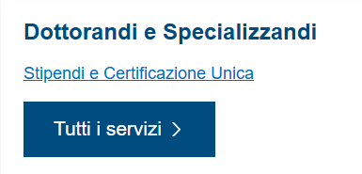
SOL - Servizi On Line
Dalla home del sito www.unifi.it si accede alla pagina SOL nella quale sono presenti i servizi on line di Ateneo raggruppati per ruolo. Nella sezione Dottorandi e Specializzandi sono riportati i servizi dedicati ai dottorandi.
Si accede con le credenziali uniche di Ateneo (matricola e
password).
Gestione Carriera Studenti (GCS)
(sottosezione Gestione Didattica)
N.B. la pagina personale in GCS per i dottorandi è in via di implementazione, al momento NON è possibile visualizzare l’attività didattica svolta né scaricare certificati o autocertificazioni.

Slide 33
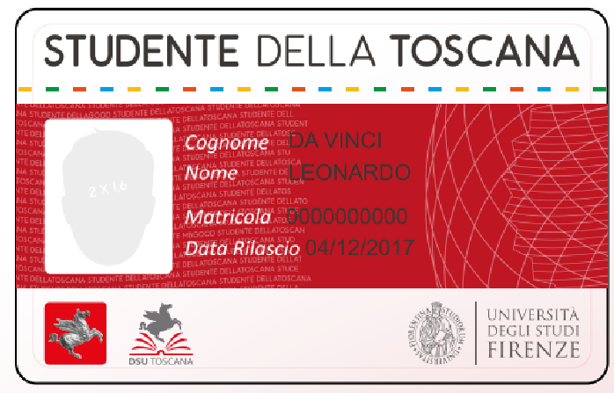
Carta «Studente della Toscana»
L'Università di Firenze rilascia ai propri studenti la Carta Studente della Toscana, un libretto- tessera universitaria di riconoscimento utilizzabile:
per l'accesso alle mense dell'Azienda regionale per il Diritto allo Studio Universitario e alle biblioteche
per usufruire di agevolazioni riservate agli studenti universitari presso musei, teatri, esercizi commerciali

Slide 34
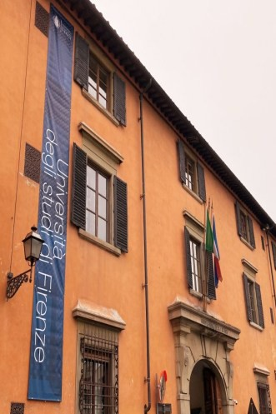
Amministrazione Centrale
Competenze dell'Ufficio Dottorato di Ricerca - Piazza San Marco
L'Ufficio centrale gestisce gli aspetti amministrativi, burocratici e trasversali che riguardano tutti i corsi di Dottorato di Ricerca dell'Ateneo.
In particolare:
Accreditamento Corsi, Supporto Organi di Governo, Bandi di concorso
Ammissione e Iscrizione: gestione delle procedure concorsuali per l'accesso ai corsi (pubblicazione bandi, graduatorie, immatricolazioni) e degli adempimenti amministrativi annuali
Carriera Amministrativa: gestione della posizione dei dottorandi (tasse, borse, etc.)
Normativa Generale: applicazione e interpretazione della normativa sul dottorato
Convenzioni e Accordi Istituzionali: supporto al Dipartimento per la stipula di accordi quadro
o convenzioni per il finanziamento di borse e per il riconoscimento di titoli esteri
Rilascio Titoli: rilascio della pergamena e della certificazione finale di Dottore di Ricerca
Supporto all’internazionalizzazione
Riconoscimento titoli dottorato estero

Slide 35
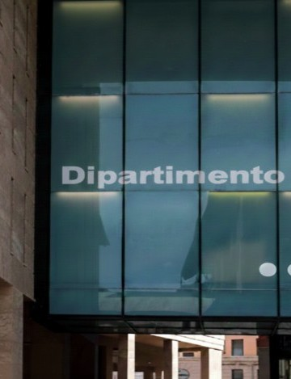
Dipartimenti/Collegio Docenti
Il Dipartimento, tramite il Coordinatore e il Collegio dei Docenti del corso di Dottorato nonché il personale amministrativo, gestisce tutti gli aspetti scientifico-didattici e formativi legati al percorso formativo e di ricerca.
In particolare:
Progetto Formativo: definizione e attuazione dell'offerta didattica del corso,
Programmazione e gestione della didattica e della ricerca;
Attività di Ricerca: autorizzazione e monitoraggio delle attività di studio e ricerca, gestione del budget;
Periodi all'Estero/Missioni: autorizzazione di missioni, periodi di studio e ricerca all'estero
Valutazione Annuale: verifica periodica della tua attività (ammissione all'anno successivo) e valutazione della tesi;
Delibere Collegio su atti di carriera e su finanziamenti e accordi di co-tutela di tesi
Supervisione: assegnazione Supervisore di riferimento e uno o più co-supervisori;
Deposito Tesi: ricezione della tesi finale e della relazione sulle attività svolte.

Slide 36
Alcuni esempi
Per… | Rivolgersi a... | Esempi tipici
Questioni Amministrative/Centrali | Settore Dottorato di Ricerca (Piazza San Marco) | Concorsi di ammissione Immatricolazione Pagamento tasse Certificati di iscrizione, conseguimento titolo, DIS-COLL Modifica dati anagrafica Modifica IBAN Skills Rinuncia al corso Deposito tesi, rilascio titolo, ricevuta questionario AlmaLaurea Ritiro diploma Dottore di Ricerca
Questioni Scientifiche/Didattiche | Dipartimento/ Coordinatore | Definizione del progetto di ricerca con il Supervisore Definizione del piano di studi e della frequenza dei corsi Proposte da avanzare al Collegio (proroghe, sospensioni, compatibilità lavorativa, rinuncia alla borsa…) Richiesta utilizzo budget Richiesta autorizzazione estero e maggiorazione Consegna della relazione annuale sulle attività Offerta didattica, corsi e seminari

Slide 37
Rappresentanti Dottorandi
Per ogni corso di dottorato sono eletti due rappresentanti dei dottorandi.
I rappresentanti durano in carica due anni.
Sono un importante punto di riferimento e si fanno portavoce delle esigenze e dei bisogni dei dottorandi presso il Collegio, il Consiglio di Dipartimento e in ogni altra sede istituzionale necessaria.
Per mantenere un aggiornamento costante e facilitare la comunicazione, si consiglia di verificare l'esistenza di una mailing list o di un gruppo di messaggistica (come WhatsApp) specifico per il proprio corso di dottorato.

Slide 38
Rappresentanti Dottorato in Scienze Cliniche
Dott. Edoardo Biancalana; Curriculum di Fisiopatologia clinica e dell'invecchiamento, Medicina d'urgenza e Scienze Infermieristiche
Dott. Emanuele Vivarelli; Curriculum di Medicina e Radiologia Cliniche e Sperimentali
Entrambi in carica fino al 10 marzo 2026

Slide 39

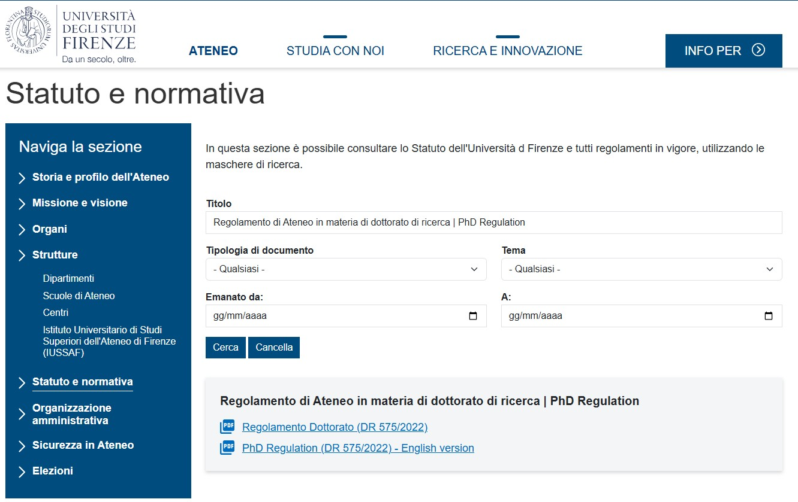

Link utili
STATUTO E NORMATIVA
Regolamento Dottorato
https://www.unifi.it/it/ateneo/chi-siamo/statuto- e-normativa

Slide 40
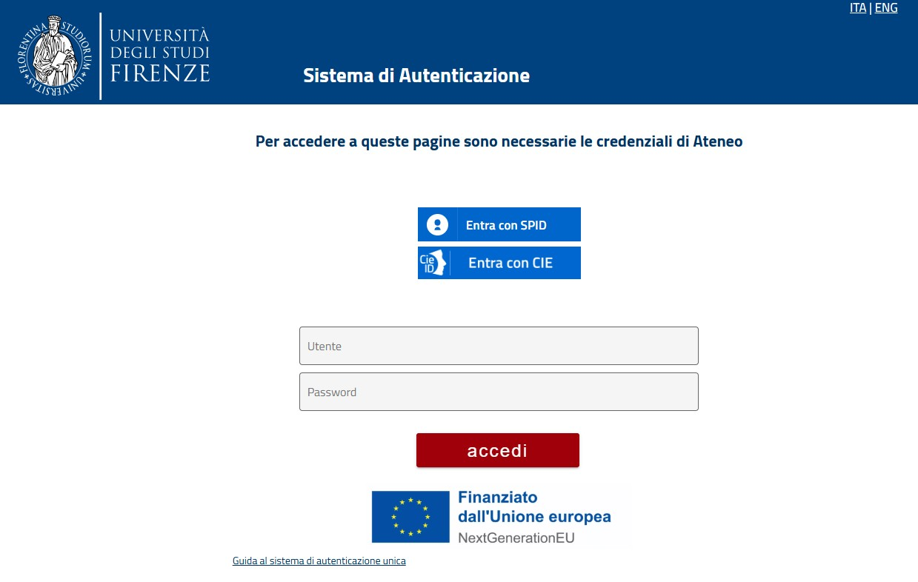

Link utili
PAGINA INTRANET DEL DOTTORATO
https://intranet.unifi.it/it/phd-assegnisti-e- borsisti

Slide 41

E-mail
dottorato@dmsc.unifi.it

